Slide 1
Оснажимо родитеље подржимо дојење
националана недеља подршке дојења 2019.
Др Јелена Миолски, педијатар
Дечије одељење са неонатологијом

Slide 2
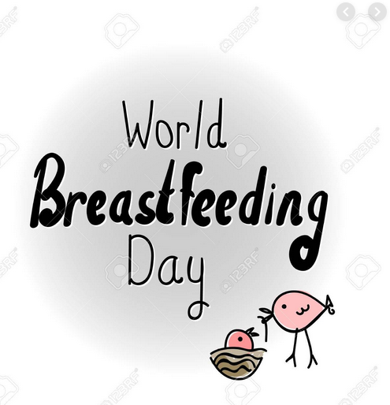
30.09-06.10.2019.
week

Slide 3
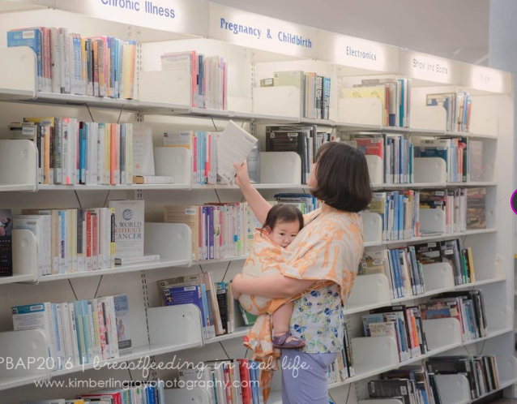
Мајчино млеко је најоптималнија и најсавршенија храна за новорођенче
Дојење је превентивна интервенција са највећим потенцијалом очувања живота

Slide 4
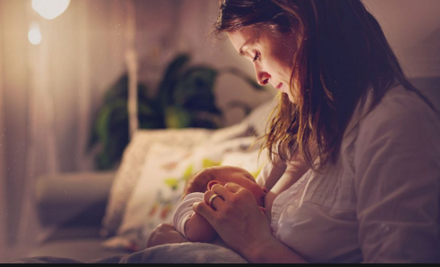
Састав мајчиног млека се аутоматски прилагођава индивидуалним потребама детета пружа оптималан однос хранљивих материја за правилан раст и развој

Slide 5
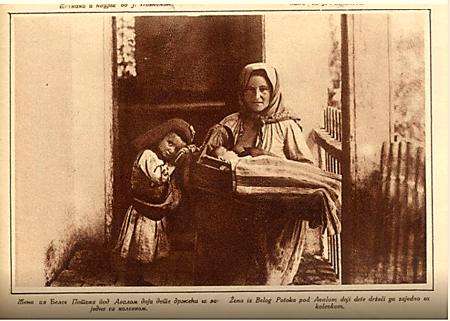
Заступљеност дојења у различитим узрасним групама
Национални програм подршке дојењу породичној и развојној нези новорођенчета („Службени гласник РС”, јул 2018.)циљ је:
повећати стопу искључиво дојене деце у Србији у наредне 3 год.
унапредити знање и вештине здравствених радника
пружити подршку тимовима за промоцију и подршку дојења у здравственим установама свих нивоа здравствене заштите

Slide 6
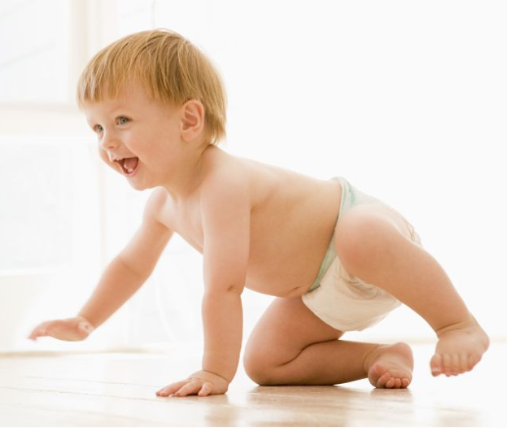
Заступљеност дојења у различитим узрасним групама
Дугорочни ефекти дојене деце су:
смањење ризика од прекомерне тежине и развоја гојазности
дијабетеса
леукемије
настанка НЕЦ-а
изненадне смрти одојчета
утицаја на когнитивни исход

Slide 7
Заступљеност дојења у различитим узрасним групама
Циљ:
анализа заступљеност дојења новорођенчади и деце узраста до 24 месеца хоспитализоване у породилишту и на Дечијем одељењу болнице у Паланци
Материјал и методе
анализа историја болести период јануар- септембар 2019. год.

Slide 9
Заступљеност дојења у различитим узрасним групама
Болнички лечене деце до 24 месеца је 219
(47% до 6 месеци, 53% од 6-24 месеца)

Slide 12
Заступљеност дојења у различитим узрасним групама
Ако се тумачи узорак деце која су ексклузивно дојена и дојена уз дохрану (искључена деца која су ексклузивно дојена до 24 месеца) то је 9,05% слично као и за податке у СРБИЈИ
али
ако се тумаче само деца која су ексклузино дојена тог податка нема, јер не постоји у методологији прикупљања података у упитнику
9,05%
ексклузивно дојени
нусу дојени
дојени уз дохрану

Slide 13
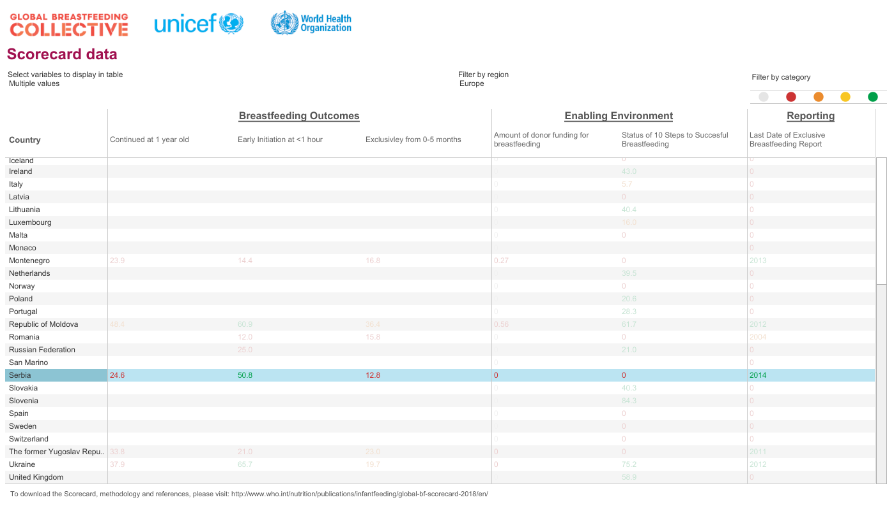
Заступљеност дојења у различитим узрасним групама
искључиво дојење је према подацима WHO
сат времена по рођењу
42% свет
50,8% Србија
57,2% С. Паланка
првих 6 месеци
свет 41%
Србија 12,8%
С. Паланка 37,9%
првих 24 месеца
свет 45%
Србија 8,9%
С. Паланка 9,05%

Slide 14
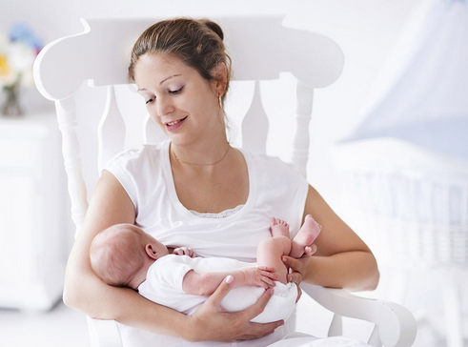
ЗАКЉуЧАК
Проценат дојене деце у наших испитаника сличан је подацима за Србију са тенденцијом пада заступљености дојења са порастом узраста детета
Корист дојења у спрези са дужином дојења указује на потенцијални кумулативни ефекат

Slide 15
2019. ОСНАЖИМО РОДИТЕЉЕ, ПОДРЖИМО ДОЈЕЊЕ

Slide 16
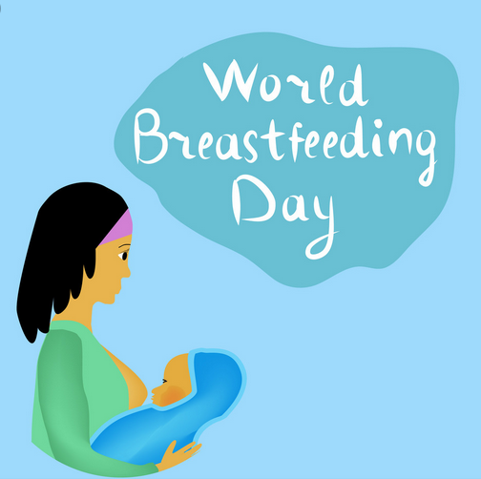
Светска недеља дојења је глобална кампања која се 27 пута до сада обележава у више од 170 земаља.
Циљ је:
створити друштвену свест о значају и предностима дојења
пружити подршку дојењу
унапредити заштиту здравља мајке и детета

Slide 17
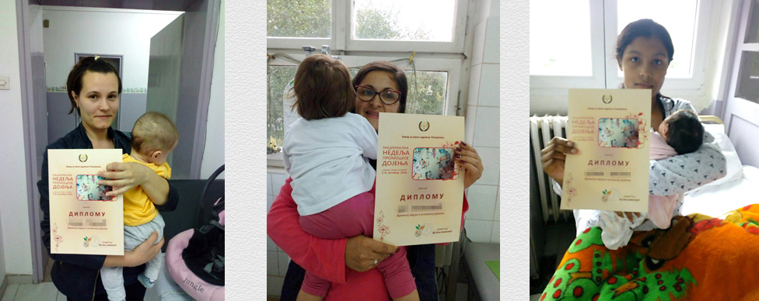
Општа болница “Стефан Високи” Смедеревска Паланка

Slide 18
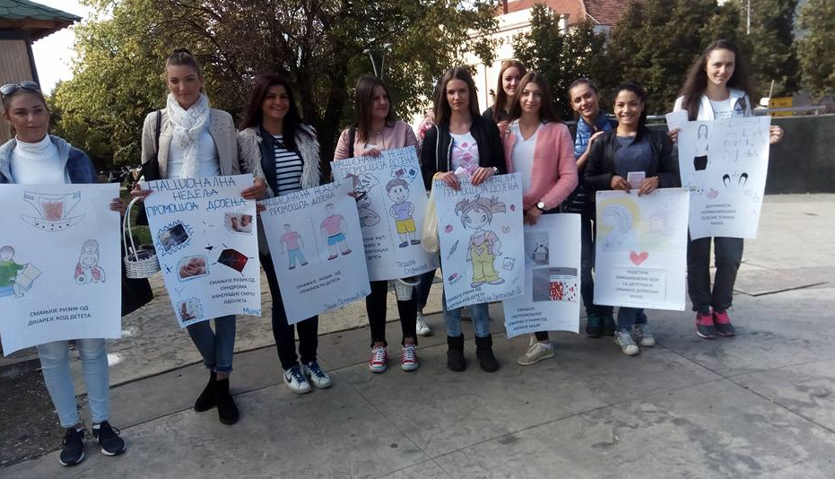
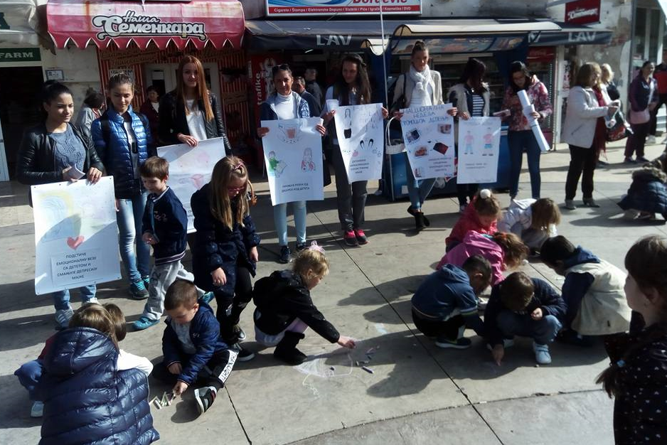

Slide 19
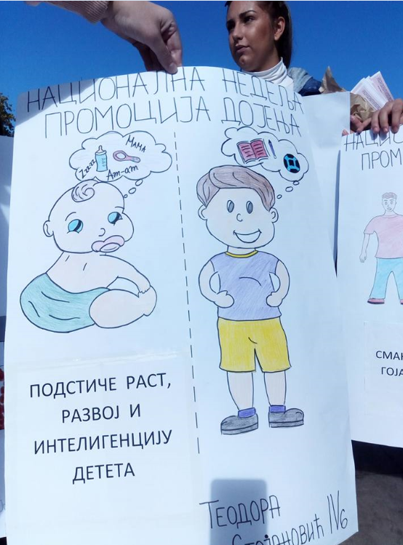
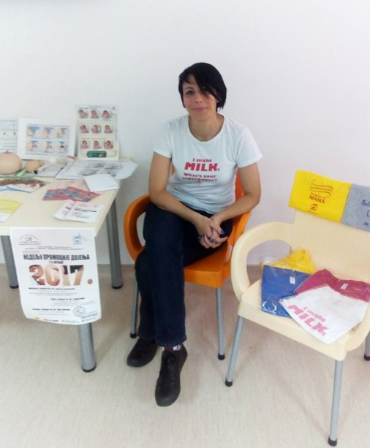
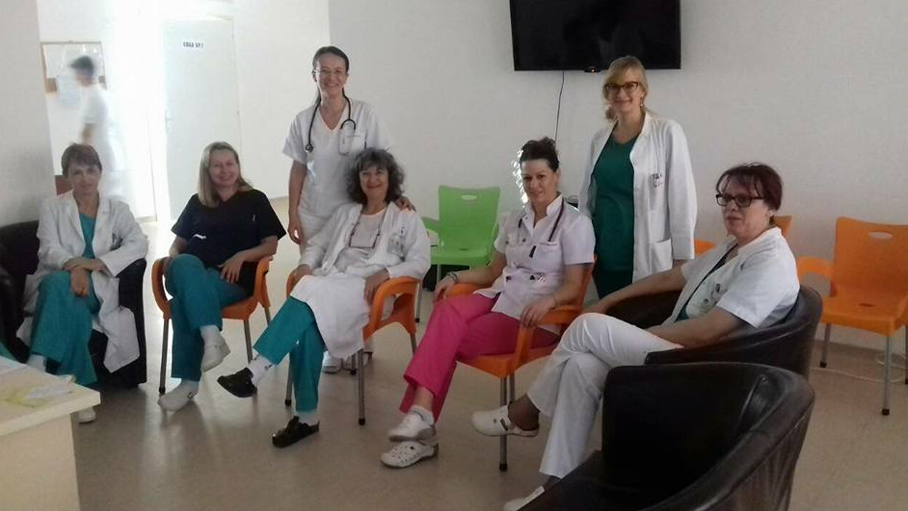
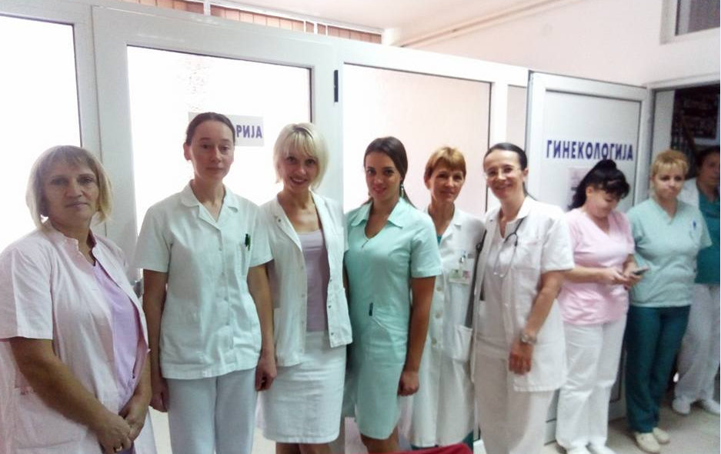
Ученици мед. школе
Саветница за дојење
Предавања лекара
Школа за труднице

Slide 20
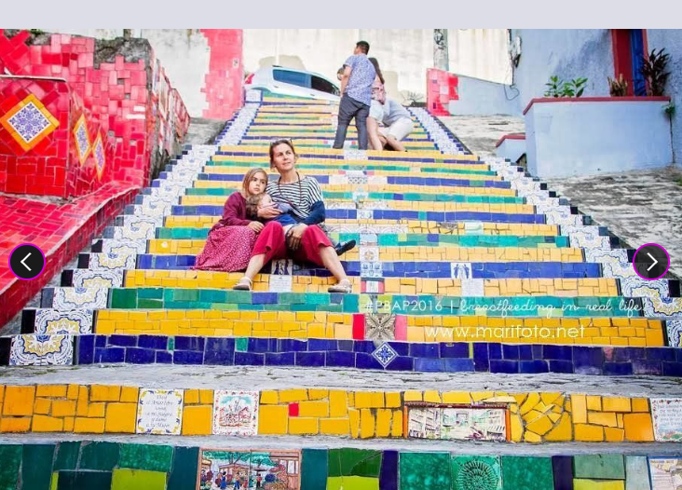
ЗАКЉуЧАК
Дојење није питање које се тиче искључиво жена и деце већ колективна друштвена одговорност.
Светска недеља дојења је глобална кампања која се обележава у више од 170 земаља, са циљем да се створи друштвена свест о значају и предностима дојења
Светскa недељa август
Национална недеља октобар

Slide 21
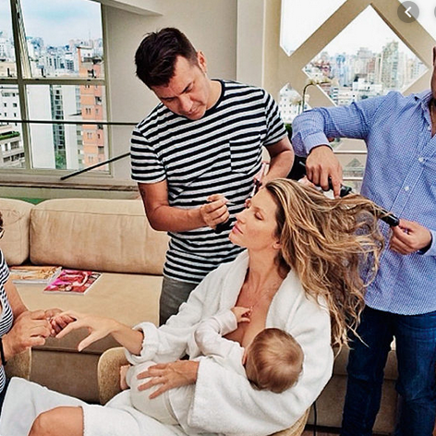
ХВАЛА НА ПАЖЊИ

